Slide 1

МАСТЕР-КЛАСС
DVB-S2 / АНТ
Настройка приёма системы MMDS на офсетную антенну
Передатчик АНТ
›
Тарелка 60 см
›
Конвертор
›
Кабель RG-6
›
Ресивер
Режим 8PSK · FEC 3/4 | Уровень в dBmW | 4 июня 2025

Slide 2
Программа
01
Система АНТ / MMDS
05
Затухание кабеля RG-6
Приём без спутника
Крыша vs квартира
02
Офсетная тарелка 60 см
06
8PSK · C/N vs MER
Как сигнал попадает на конвертор
Пороги и разница параметров
03
Оборудование
07
Поляризация
Конвертор, RG-6, ресивер
Поворот конвертора
04
Уровень сигнала, dBmW
08
Практика наводки
Перегруз и как уменьшить сигнал
Пошаговый алгоритм

Slide 3
01
Система АНТ / MMDS
Раздача ТВ-сигнала по радиоканалу — без спутника

Slide 4
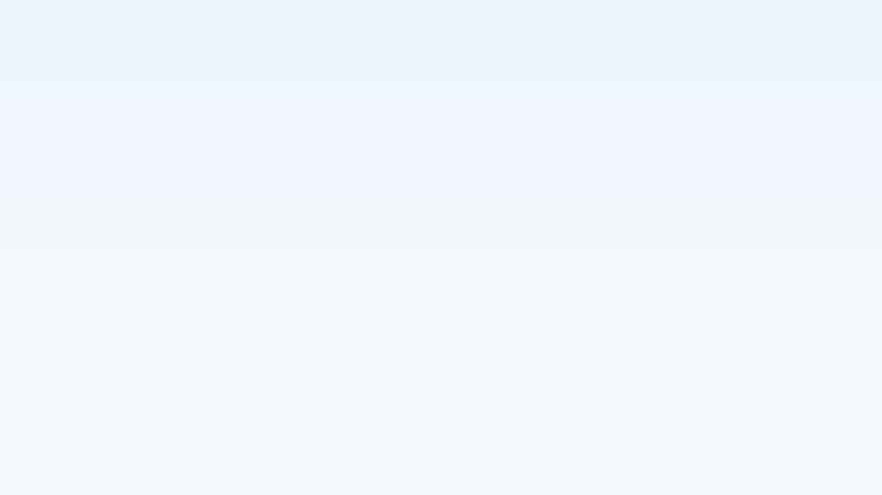
Как работает система АНТ (MMDS)
ПУТЬ СИГНАЛА
Студия
Головная
станция
Передатчик
АНТ
Конвертор
LNB
Ресивер
DVB-S2
ТВ
▶
▶
▶
▶
▶
ТВ-каналы
Кодирование
DVB-S2
Ku-band
наземный
→ L-band
на кабель
Демодуляция
8PSK 3/4
Просмотр
ГЛАВНОЕ: в системе АНТ нет спутника — передатчик стоит на вышке в городе. Антенна наводится НА ВЫШКУ (прямая видимость), а не на юг.
Параметр | АНТ / MMDS | Спутниковое ТВ
Источник | Наземный передатчик (вышка) | Спутник (~36 000 км)
Расстояние | 1–30 км | 36 000 км
Наведение антенны | На передатчик АНТ | На спутник (юг)
DiSEqC | Не используется | Иногда

Slide 5
02
Офсетная тарелка 60 см
Как именно сигнал попадает на конвертор

Slide 6
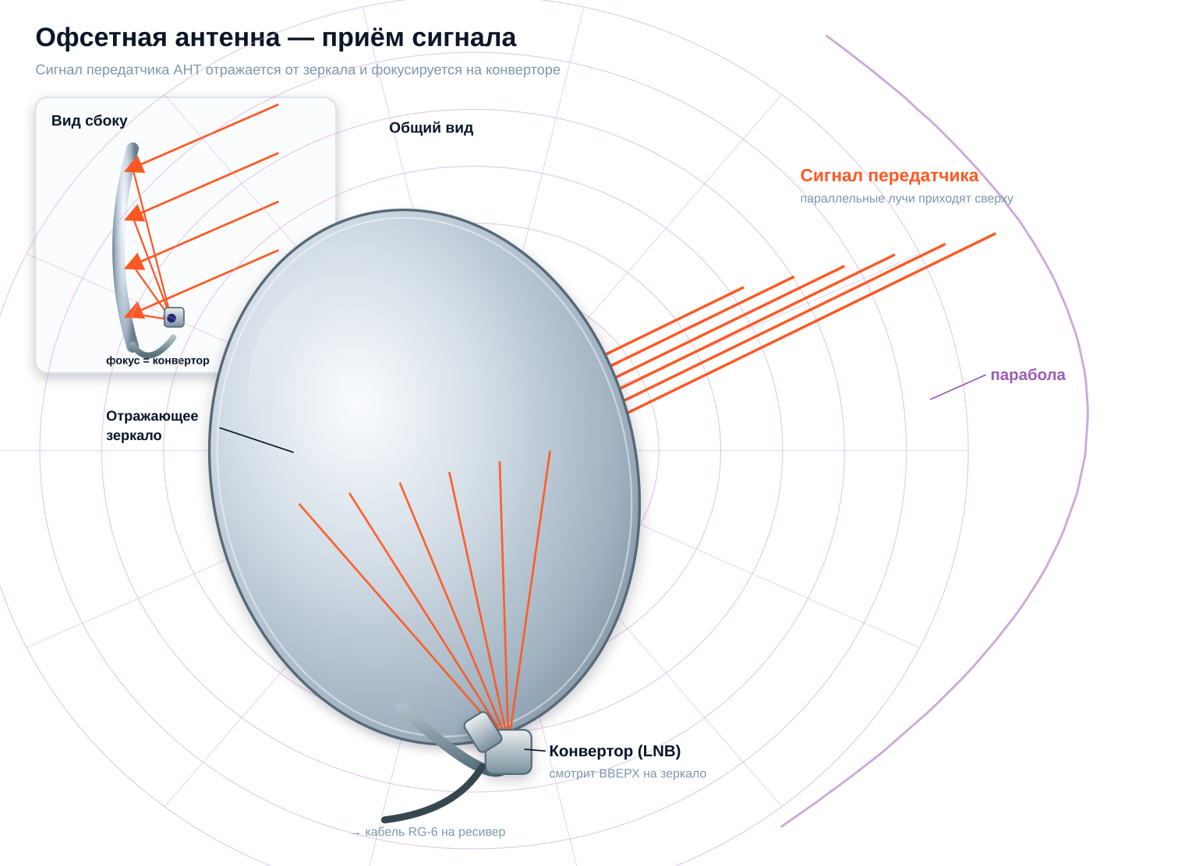
Приём сигнала на офсетную антенну 60 см
ТРАССИРОВКА ЛУЧЕЙ
Как это работает
1
Передатчик АНТ излучает радиосигнал Ku-диапазона со своей вышки
2
Лучи приходят к тарелке параллельным потоком под углом ~22°
3
Параболическое зеркало отражает и фокусирует все лучи в одну точку
4
В точке фокуса (смещён ВНИЗ у офсета) стоит конвертор LNB
5
LNB ловит сфокусированный сигнал, понижает частоту → L-band
6
Сигнал по кабелю RG-6 идёт на ресивер

Slide 7
03
Оборудование абонента
Конвертор · Кабель RG-6 · Ресивер

Slide 8
Оборудование абонента АНТ
ХАРАКТЕРИСТИКИ
Офсетная антенна 60 см
Конвертор (LNB)
Параболическая, смещённый фокус
Конвертор крепится СНИЗУ, не в центре
Стоит почти вертикально — это норма
Реальный луч приёма ~22° выше оси
60 см достаточно для городской зоны АНТ
Вход: 10.7–12.75 ГГц (Ku-band)
Выход: 950–2150 МГц (L-band) на кабель
Питание 13В/18В от ресивера по кабелю
NF (шум) ≤ 0.3 дБ — чем меньше тем лучше
Поворот по кругу = смена поляризации
Кабель RG-6
Ресивер DVB-S2
Коаксиал 75 Ом
Затухание растёт с частотой и длиной
Макс. длина для АНТ: 30–35 м
F-коннектор обжать плотно
Влажный/гнутый кабель = доп. потери
Режим: 8PSK FEC 3/4 (наш для АНТ)
Питает конвертор: 13В или 18В
Меню: Level (dBmW), C/N, MER, BER
DiSEqC НЕ используется
Смотреть на C/N, а не на Level!

Slide 9
04
Уровень сигнала, dBmW
Почему высокий уровень = нет картинки

Slide 10
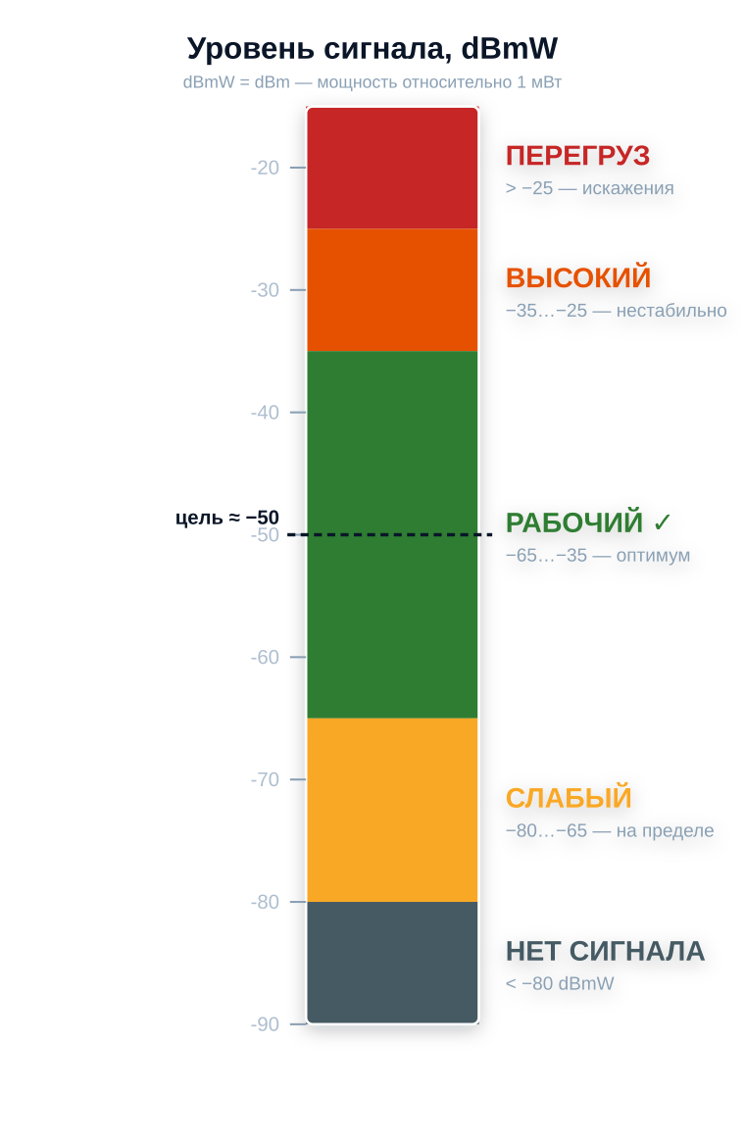
Уровень сигнала в dBmW — рабочие зоны
ПЕРЕГРУЗ ТОЖЕ ПЛОХО
Почему перегруз = нет картинки?
Вход тюнера работает в линейном диапазоне
Слишком сильный сигнал → каскад в насыщении → созвездие 8PSK расплывается
MER падает, BER растёт — ошибки не корректируются, картинки нет
Решение: уменьшить сигнал (аттенюатор ИЛИ способы без него — см. след. слайд)
Что такое dBmW и нормы для АНТ (8PSK 3/4)
dBmW (= dBm) — мощность сигнала относительно 1 мВт. Стандартная единица уровня в тюнерах DVB-S2. Чем ближе к 0, тем сильнее сигнал.
Параметр | Норма (8PSK 3/4) | Тревога
Level | −65 … −35 dBmW (цель ≈ −50) | < −75 или > −25 dBmW
C/N | > 11.4 дБ (порог 9.4) | < 10 дБ
MER | > 10 дБ | < 8 дБ
Post-BER | = 0 | > 0

Slide 11
Как уменьшить сигнал без аттенюатора
ЕСЛИ УРОВЕНЬ В ПЕРЕГРУЗЕ
Когда применять: Level в красной зоне (> −25 dBmW), MER низкий, картинка рассыпается — а аттенюатора под рукой нет.
📏 Длиннее / тоньше кабель
🔄 Чуть сместить антенну
Добавь несколько метров кабеля RG-6
Каждые 10 м @ 2150 МГц ≈ −2.8 дБ
Самый простой способ ослабить на нужные дБ
Тонкий кабель (RG-59) затухает сильнее
Отверни тарелку на доли градуса от максимума
Level падает, следи по MER чтобы не уйти в шум
Грубый, но рабочий приём в поле
🔧 Повернуть конвертор по поляризации
➗ Поставить ТВ-сплиттер / делитель
Небольшой поворот LNB от максимума
Сигнал ослабляется на несколько дБ
Точно контролируй по C/N — не теряй Lock
Делитель на 2 выхода даёт ≈ −4 дБ
На 4 выхода ≈ −7…8 дБ
Неиспользуемый выход — заглушить (75 Ом)
Дёшево и есть в любом магазине

Slide 12
05
Затухание кабеля RG-6
Почему на крыше один уровень, а дома другой

Slide 13
Кабель RG-6: затухание и потери
КРЫША → КВАРТИРА
Затухание RG-6 (дБ) по частоте и длине
Каскад потерь: крыша → квартира
Длина | 950 МГц | 1500 МГц | 2150 МГц
10 м | 1.3 дБ | 2.0 дБ | 2.8 дБ
20 м | 2.7 дБ | 4.0 дБ | 5.5 дБ
30 м | 4.0 дБ | 6.0 дБ | 8.3 дБ
40 м | 5.4 дБ | 8.0 дБ | 11 дБ
50 м | 6.8 дБ | 10 дБ | 14 дБ
🔭 Конвертор на крыше
Level −40 dBmW · C/N 14.5 дБ
▼ Кабель RG-6 15 м
−4.5 дБ @ 2150 МГц
▼ F-коннекторы ×2
−1.0 дБ
▼ Разветвитель (если есть)
Пример АНТ: на крыше у конвертора Level = −40 dBmW, C/N = 14.5 дБ. Кабель 15 м (−4.5 дБ) + 2 коннектора (−1 дБ) → в квартире Level ≈ −45.5 dBmW, C/N ≈ 12.5 дБ. Всё ещё в рабочей зоне!
−4.0 дБ на выход
📦 Ресивер в квартире
Level −45.5 dBmW · C/N 12.5 дБ ✅

Slide 14
06
8PSK FEC 3/4
C/N · MER · BER — при каком уровне меняются

Slide 15
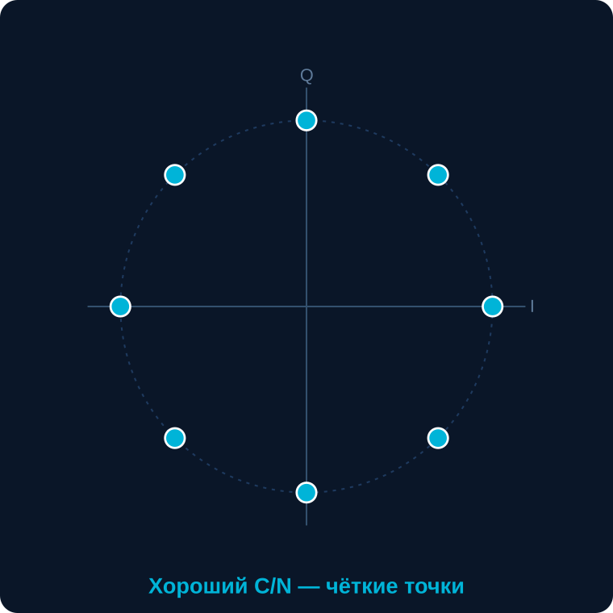
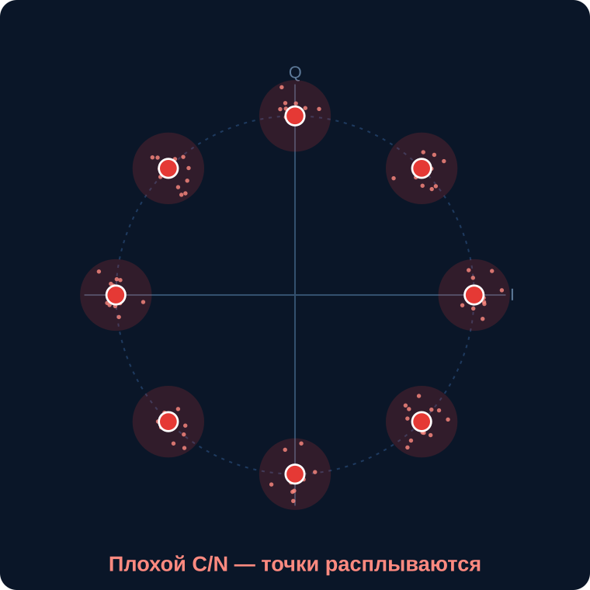
8PSK FEC 3/4 — наш режим АНТ
СОЗВЕЗДИЕ И ПОРОГИ
9.4
11.4
3
0
дБ
дБ
бит/с
Порог C/N
Рабочий (+2)
8PSK
Post-BER
Как меняются C/N → MER → BER
Зона | C/N | MER | Pre-BER | Post-BER | Результат
❌ Нет Lock | < 9.4 | < 7 | > 1e−2 | ≠ 0 | Нет картинки
⚠ Cliff-edge | 9.4–10 | 7–9 | ~1e−3 | Иногда | Блоки
✅ Рабочая | 11–13 | 10–12 | < 1e−4 | = 0 | Норма
✅✅ Отличная | > 13 | > 12 | < 1e−5 | = 0 | Запас

Slide 16
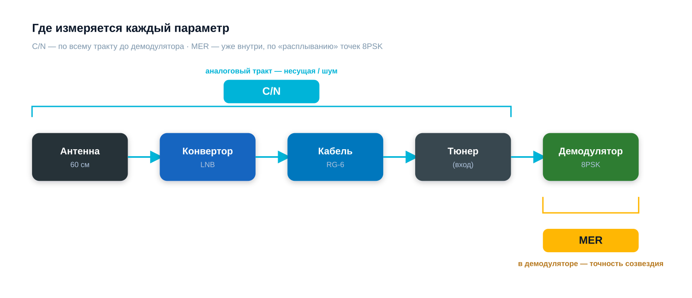
Разница между C/N и MER
ДВА ПАРАМЕТРА КАЧЕСТВА
Почему это важно
Слабый сигнал (чистый шум):
C/N ≈ MER — идут вместе.
Перегруз / искажения:
C/N высокий, а MER низкий! Уровень большой — а картинки нет.
Вывод для АНТ:
Наводи по C/N (быстро), а качество проверяй по MER. Если C/N хороший, а MER низкий — ищи перегруз или искажения.
C/N — Carrier-to-Noise
MER — Modulation Error Ratio
Отношение мощности несущей к шуму
Измеряется в АНАЛОГОВОМ тракте (до демодулятора)
Зависит от: антенна, LNB, кабель, эфирные помехи
Показывает «насколько сигнал громче шума»
Удобен для НАВОДКИ антенны (быстро реагирует)
Точность попадания точек созвездия 8PSK
Измеряется в ДЕМОДУЛЯТОРЕ (цифра)
Учитывает ВСЁ: шум + искажения + фазовый шум + перегруз
Строже и информативнее, чем C/N
Главный показатель РЕАЛЬНОГО качества

Slide 17
Поведение C/N, MER, BER по уровням
ПОДРОБНАЯ КАРТА 8PSK FEC 3/4
Уровень / dBmW | C/N | MER | Pre-BER | Post-BER | Что видно на экране
Перегруз > −25 | высокий* ⚠ | низкий 5–7 | 1e−2 | ≠ 0 | Чёрный экран / стоп-кадр
Нет сигнала < −80 | < 9.4 | < 7 | > 1e−2 | ≠ 0 | No Lock — тюнер не ловит
Порог −80…−72 | 9.4 | 7 | 1e−3 | редкие сбои | Замирания, рассыпается
Cliff-edge −72…−65 | 9.4–10.5 | 7–9 | 5e−4 | иногда > 0 | Квадраты, звук заикается
QEF (порог QEF) ≈ −63 | 10.5 | 9.5 | 2e−4 | ≈ 0 (граница) | 1 ошибка в час — норма ЦТВ
Рабочая −65…−45 | 11.4–13 | 10–12 | < 1e−4 | = 0 | Чистая картинка
Оптимум ≈ −50 | 13–15 | 12–14 | < 1e−5 | = 0 | Идеально + запас на дождь
Отличная −45…−35 | > 15 | > 14 | < 1e−6 | = 0 | Максимальный запас
* Важно: при перегрузе C/N может показывать высокое значение, но MER низкий и Post-BER ≠ 0. Поэтому качество всегда проверяем по MER и Post-BER, а не только по C/N или Level.

Slide 18
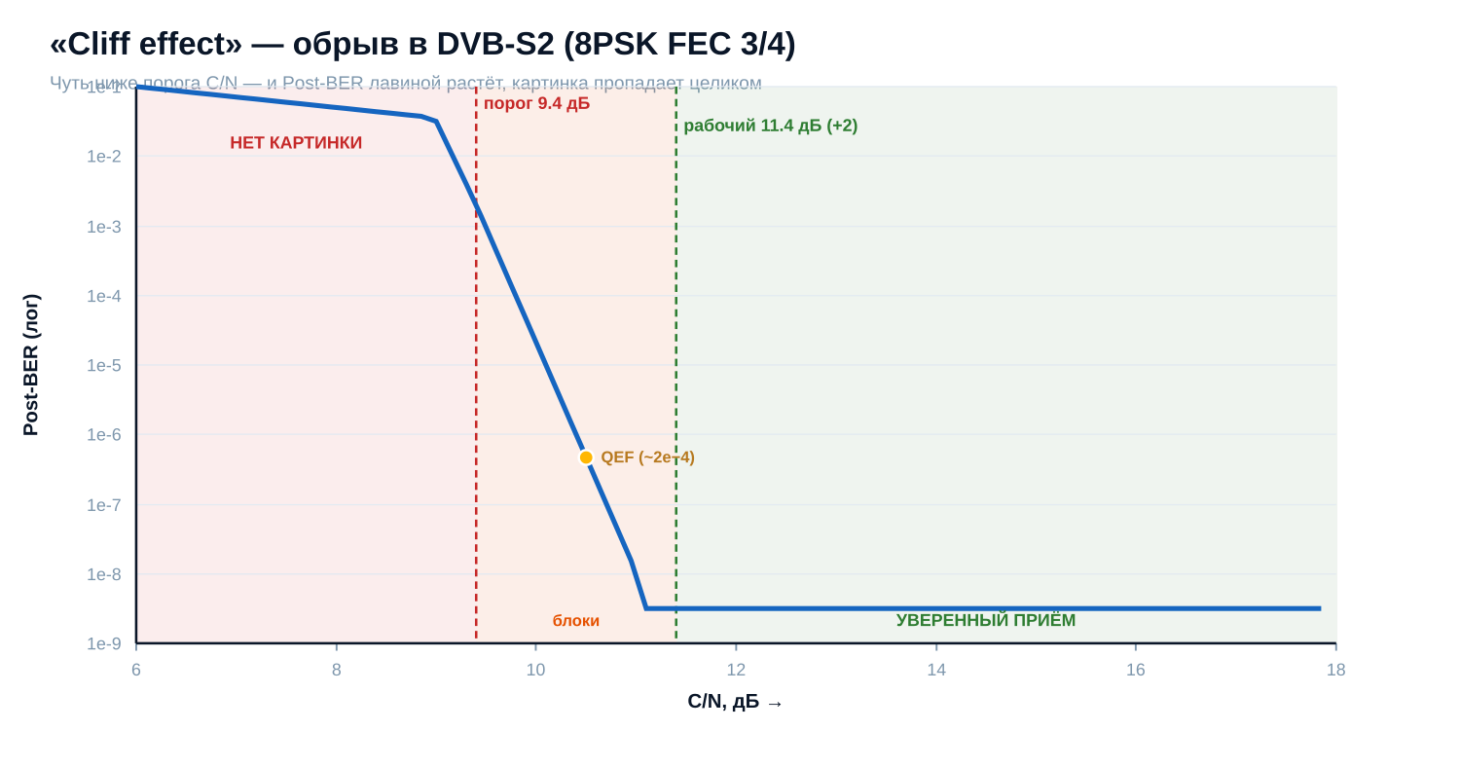
График: как BER падает с ростом C/N
ЭФФЕКТ ОБРЫВА (CLIFF)
Что показывает график
Цифровой сигнал не «слабеет» плавно, как аналог.
Выше порога:
Post-BER = 0, картинка идеальна — и не улучшается дальше.
У порога (9.4 дБ):
за доли дБ BER лавиной растёт — блоки, замирания.
Ниже порога:
картинка пропадает целиком (обрыв).
Поэтому держим запас +2 дБ над порогом (11.4 дБ) — на дождь и помехи.

Slide 19
07
Поляризация
Поворот конвертора по кругу

Slide 20
Поляризация и поворот конвертора
13В / 18В
Вертикальная vs Горизонтальная
🔄 Поворот конвертора по кругу
0° верт.
↻
90°
гор.
⬆
↔
13В · Верт.
18В · Гор.
Зазор конвертора вертикальный
Поворот LNB: 0°
Зазор конвертора горизонтальный
Поворот LNB: 90°
Конвертор имеет поляризационный зазор (slot)
0° — принимает вертикальную поляризацию
90° — принимает горизонтальную
Промежуточный угол = потеря −2…20 дБ!
Крути LNB по кругу до максимума C/N
В системе АНТ — одна поляризация на транспондер. Задаётся в меню ресивера: 13В или 18В.

Slide 21
08
Практика наводки
Пошаговый алгоритм на передатчик АНТ

Slide 22
Пошаговая наводка офсетной тарелки 60 см
ОТ АЗИМУТА ДО ПЕРВОГО КАНАЛА
Направь тарелку в сторону передатчика
Наводи по C/N, НЕ по Level!
1
5
Передатчик АНТ — наземная вышка. Поверни антенну к ней (прямая видимость).
Медленно по 1–2° по азимуту, затем элевация. Цель C/N > 11.4 дБ.
Закрепи грубо в этом направлении
Поверни конвертор по кругу
2
6
Офсет стоит почти вертикально — это норма.
До максимума C/N — настройка поляризации.
Подключи кабель RG-6 и ресивер
Проверь качество
3
7
≤30 м, плотный F-коннектор, кабель → LNB IN.
C/N ≥ 11.4 дБ · MER ≥ 10 дБ · Post-BER = 0.
Открой меню сигнала ресивера
Закрепи болты + сканируй каналы
4
8
Level (dBmW), C/N, MER, BER — страница диагностики.
Ветер сдвигает тарелку. Запусти поиск каналов АНТ.

Slide 23
Вопросы?
Практика — настроим вместе!
Система АНТ — наземный передатчик, не спутник. Прямая видимость на вышку.
Офсет 60 см: луч приходит на ~22° выше оси, фокусируется на LNB снизу тарелки.
8PSK FEC 3/4: порог C/N = 9.4 дБ, рабочий минимум 11.4 дБ, Post-BER всегда = 0.
Level в dBmW: рабочая зона −65…−35, цель ≈ −50. Перегруз (> −25) = нет картинки → аттенюатор.
Кабель RG-6: крыша даёт −40 dBmW, после 15–30 м в квартире −45 dBmW — это нормально.
Поворот конвертора по кругу = поляризация. Крути до максимума C/N. DiSEqC не нужен.
Система АНТ · DVB-S2 · 8PSK FEC 3/4 · 4 июня 2025

